Slide 1
Проблемы русского языка в современном обществе
Научно-исследовательская работа
Выполнил: Сидоренко Артем, ученик 9 «а» класса
МОУ ООШ №4
Руководитель: Зубова И.Е., учитель русского языка и литературы МОУ ООШ №4

Slide 2
Цель исследования – выяснить, каково состояние
русского языка в условиях кризиса современного общества.
Задачи:
Проанализировать рейтинг русского языка в современном мире;
обозначить проблемы современного русского языка;
предложить пути решения проблем;
провести исследование состояния культуры речи и уровня владения нормами русского литературного языка в среде подростков на материале 9 «а» класса МОУ ООШ №4.

Slide 3
Объект исследования – современный русский язык. Предмет исследования – проблемы, испытываемые русским языком в условиях современного общества.
Гипотеза: русский язык, как и все общество, переживает кризис, и это может привести к тому, что в скором времени он выйдет из числа мировых языков.
Методы исследования: классификация, анализ, аналогия, синтез, обобщение, опрос.

Slide 4
Основные проблемы современного русского языка:
тотальная безграмотность;
засорение русского языка иностранными словами;
сквернословие, использование нецензурной лексики;
низкий уровень культуры речи;
бездумное использование слов и выражений;
разрушение норм русского литературного языка;
засорение русского языка жаргонизмами.

Slide 5
Безграмотность – это неумение применять общепринятые и ставшие литературной нормой способы написания, употребления и произношения слов, правильного образования форм.
«Величайшее богатство народа – его язык!
Тысячелетиями накапливаются и вечно
живут в слове несметные сокровища
человеческой мысли и опыта»( М. А. Шолохов).
Может быть, в период кризиса материальных ценностей
мы, наконец, вспомним про ценности духовные?..

Slide 6
Среди многочисленных причин тотальной безграмотности, словно эпидемия, охватившей российское общество, основной, на наш взгляд, является отсутствие внутренней мотивации быть грамотным.
Уважающий себя человек , особенно работодатель, должен понимать, что если человек малограмотен в языке, то, как правило, он малограмотен во всем.

Slide 7
Засорение русского языка иностранными словами
«Мы должны оберегать язык от засорения, помня, что слова, которыми мы пользуемся сейчас, будут служить многие столетия после вас … И мы должны быть глубоко благодарны предшествующим поколениям, которые донесли до нас это наследие – образный, емкий, умный язык». С. Я. Маршак.

Slide 8
Вспомним классиков:
«Берегите чистоту языка, как святыню! Никогда не употребляйте иностранных слов. Русский язык так богат и гибок, что нам нечего брать у тех, кто беднее нас» ( И.С.Тургенев).
«Употреблять иностранное слово, когда есть равносильное ему русское слово,- значит оскорблять и здравый смысл, и здравый вкус» (В.Г.Белинский).

Slide 9
Сквернословие, использование нецензурной лексики
«Слово – тончайшее прикосновение к сердцу, оно может стать и нежным, благоухающим цветком, и живой водой, возвращающей веру в доброе, и острым ножом, и раскаленным железом, и комьями грязи… Мудрое и доброе слово доставляет радость, глупое и злое, необдуманное и бестактное – приносит беду» В.А. Сухомлинский

Slide 10
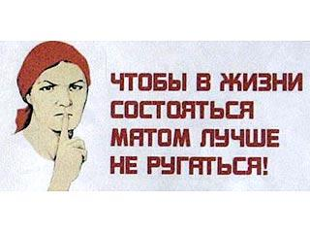
Сквернословие отражает скудость лексического запаса говорящего, неумение ориентироваться в ситуации наивысшего эмоционального подъема (радости или гнева).
«Сквернословие – это склонность к совершению дурных поступков», – сказал Аристотель. Недаром, в древности сквернословов изгоняли из общества, как прокаженных. Древняя мудрость гласила: «Сквернословы подобны неразумным стрелкам, которые в населенном городе будут выпускать стрелы, не заботясь, куда они попадут».

Slide 11
«Не убивайте матом хромосому»
Бранные слова «взрываются» в генетическом аппарате человека. Вследствие этого происходят мутации, которые с каждым поколением ведут к вырождению.
Ругается человек не переставая – и его хромосомы корежатся и гнутся, гены меняются местами.
Постепенно потомству передается программа самоликвидации.

Slide 12
«Родная речь - Отечеству основа.
Не замути Божественный родник,
Храни себя: душа рождает слово –
Великий Святорусский наш язык».
Иеромонах Роман.

Slide 13
Засорение русского языка жаргонизмами
«Язык не есть только говор, речь:
язык есть образ всего внутреннегочеловека,
всех сил, умственных и нравственных».
И. А. Гончаров
Если раньше мы писали письма друзьям,
то теперь общается по «мылу» с френдами.
Народная мудрость

Slide 14
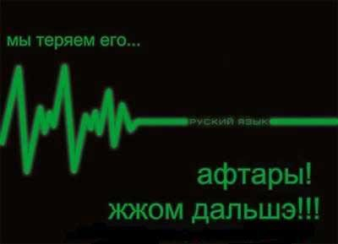
Жаргон –противоположность культуре речи. И существует опасность, что мы, молодые люди, живущие в третьем тысячелетии, настолько упростим свою речь, что будем походить на героиню романа Ильфа и Петрова Эллочку Людоедку, которая обходилась в процессе коммуникации тридцатью словами!

Slide 15
Рейтинг русского языка в современном мире
Каков рейтинг русского языка в мире, может ли русский язык претендовать на роль доминирующего языка или он при всех проблемах выйдет из числа мировых языков?

Slide 16
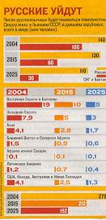
Критическая оценка проблем в современном обществе и языке.
Число русскоязычного населения
в бывшем СССР, дальнем зарубежье
и мире в целом неуклонно уменьшается
и, по прогнозам аналитиков, к 2025 году
снизится до 152 миллионов.
Вполне вероятно, в скором времени
русский язык выйдет из десятка
основных языков человечества.

Slide 17
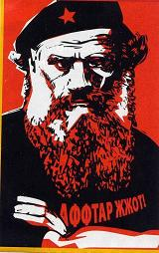
Русская литература в ХХ веке
перестала быть образцом
нормированного
литературного языка.

Slide 18
Русский язык больше не великий и могучий?!?
Статус русского языка в мире может повыситься только при условии преодоления демографического кризиса в России, возрастания её влияния на мировые процессы, экономического и научно-технического прогресса в стране, введения целевых государственных программ по пропаганде и распространению русского языка в мире, а также по возрождению вековой языковой культуры русского народа.

Slide 19
Таким образом,
наша гипотеза подтвердилась.
Но нельзя смириться с этим!
«… Мы сохраним тебя, русская речь,
великое русское слово».
А.А.Ахматова

Slide 20
Русский язык не перестал быть великим и могучим. Это мы, носители языка, не заботимся о его самобытности.
Иногда воля одного или нескольких человек может существенно воздействовать на язык.

Slide 21
Спасибо за внимание!

